Slide 1



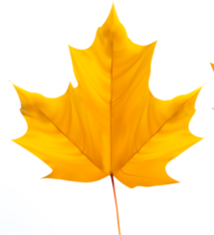
Урок- игра по русскому языку в 4 классе «Однородные члены предложения. Закрепление.»
Подготовила: учитель начальных классов КГУ «Купчановская начальная школа- сад»
Хихнякова А.В.

Slide 2
Цель урока
Создать условия для закрепления детьми понятия однородных членов предложения, их особенностей. Научить находить и самостоятельно составлять предложения с однородными членами без союзов и с союзами и, а, но. Использовать интонацию перечисления в предложениях с однородными членами, правильно расставлять знаки препинания.

Slide 3
Начинается урок,
Он пойдет ребятам впрок,
Постарайтесь все понять,
Учитесь тайны открывать,
Ответы полные давать.

Slide 4
Одиннадцатое апреля
Классная работа
Минутка чистописания.
Е е
Весна красна цветами, осень — хлебами, а зима — снегами.

Slide 5
1 группа:
По черному белым
Пишут то и дело.
Потрут тряпицей -
Чиста страница.

Slide 6
2 группа:
Очищают воздух,
Создают уют,
На окнах зеленеют,
Круглый год цветут.

Slide 7
3 группа:
Загляните под окошко-
Там растянуты гармошка,
Но гармошка не играет-
Помещенье согревает.

Slide 8
4 группа:
На меня вы посмотрите,
Дверки можете открыть вы,
А на полочках моих
Много нужного стоит!
Выше всех я, как жираф:
Я - большой, красивый ...

Slide 9
1 группа
Наступила зима. Все знают, что зима - суровая пора года. Солнце светит, но не греет. Дни становятся короткими и холодными, а ночь длинной. Зимой хочется посидеть дома в тепле и не выходить на улицу. Но ведь только в это время года можно покататься на санках и коньках, лепить снеговиков. Уже через три месяца наступит весна.

Slide 10
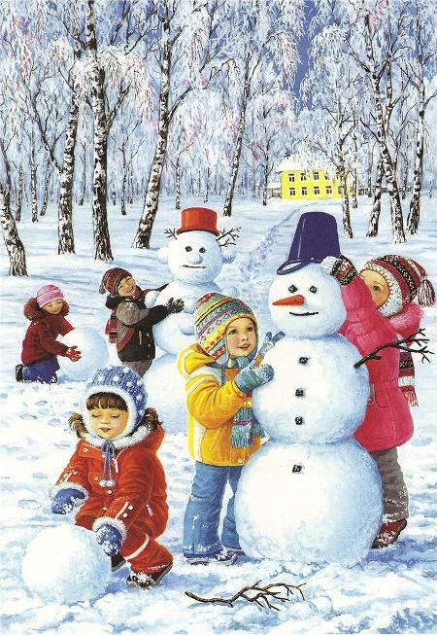

Slide 11
2 группа
Пришла долгожданная весна! Растаял снег. Природа оживает и просыпается после долгого зимнего сна. В лесах, на лугах стали пробиваться зеленые ростки. Весна прекрасна своими красивыми и душистыми цветами. Весной птицы поют весёлые и красивые песни. Теперь все с нетерпением ждут приближающегося лета.

Slide 12
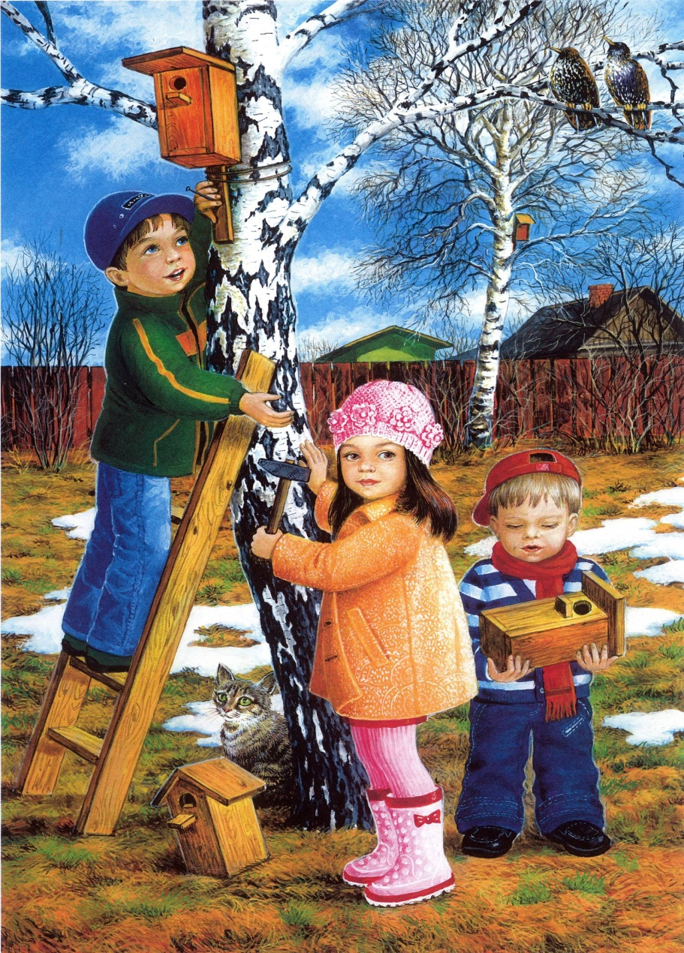

Slide 13
3 группа
После весны наступает лето. Лето – самое жаркое время года. В маленьких ручейках и прудах вода начинает высыхать. Лето богато на грибы, ягоды, плоды. Всё в природе растёт и благоухает. Летом дети отдыхают, набираются сил к новому учебному году. Лето- пора отдыха.

Slide 14
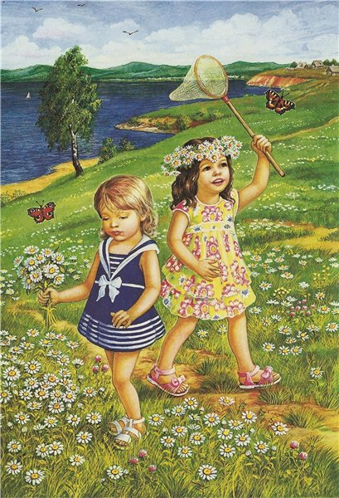

Slide 15
4 группа
Осенью дни становятся всё короче. Листья на деревьях желтеют и опадают. Перелётные птицы собираются в стаи и улетают в тёплые края. Крестьяне молотят хлеба, собирают овощи и фрукты, пашут землю для будущего посева. В школе первого сентября начались занятия, дети прилежно посещают уроки. И первоклассники, и старшеклассники пришли за новыми знаниями.

Slide 16
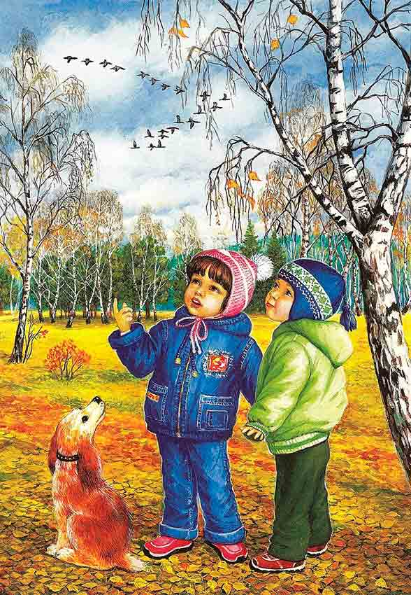

Slide 17

Какие члены предложения называются однородными? (отвечает тот, у кого глаза темнее)
Чем связаны однородные члены предложения? (отвечает тот, у кого волосы длиннее)
Какими союзами могут быть связаны однородные члены предложения? (отвечает тот, кто выше ростом)

Slide 18
За ним учитель пишет что-то
И проверяет все работы.
Лежат на нем журнал и книжки,
Дневник проказницы Аришки.
За первой партой видно мне
Всё на учительском...

Slide 19
Спасибо за урок!!!

